Slide 1
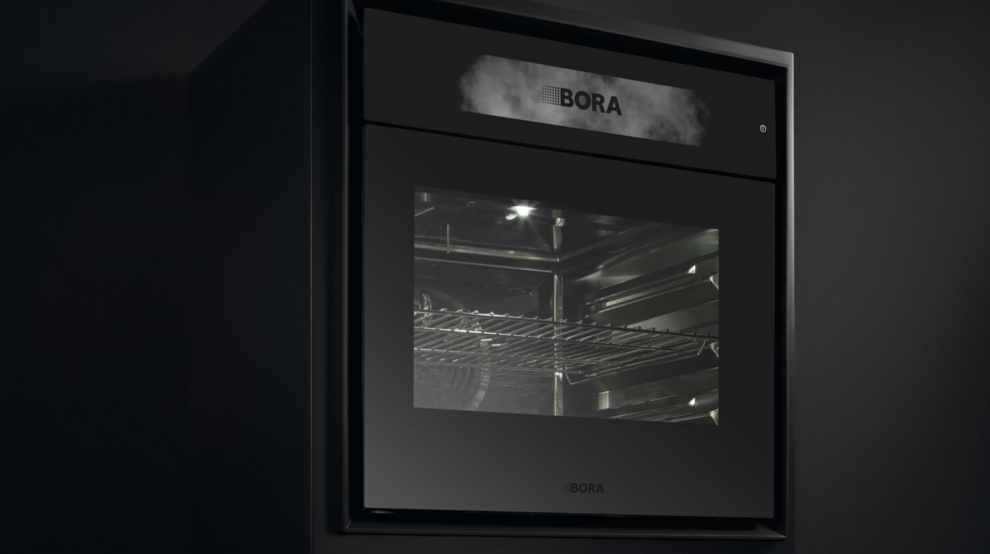
Herzlich Willkommen am
Tag der Küchen-Neuheiten
Marcel Stark, Leiter Markt Schweiz
Safenwil,18.05.2022

Slide 2




Inhalt
BORA X BO
BORA S Pure
Samsung SBS200
LG Food Center
Daneo 7 mm und 12 mm

Slide 3
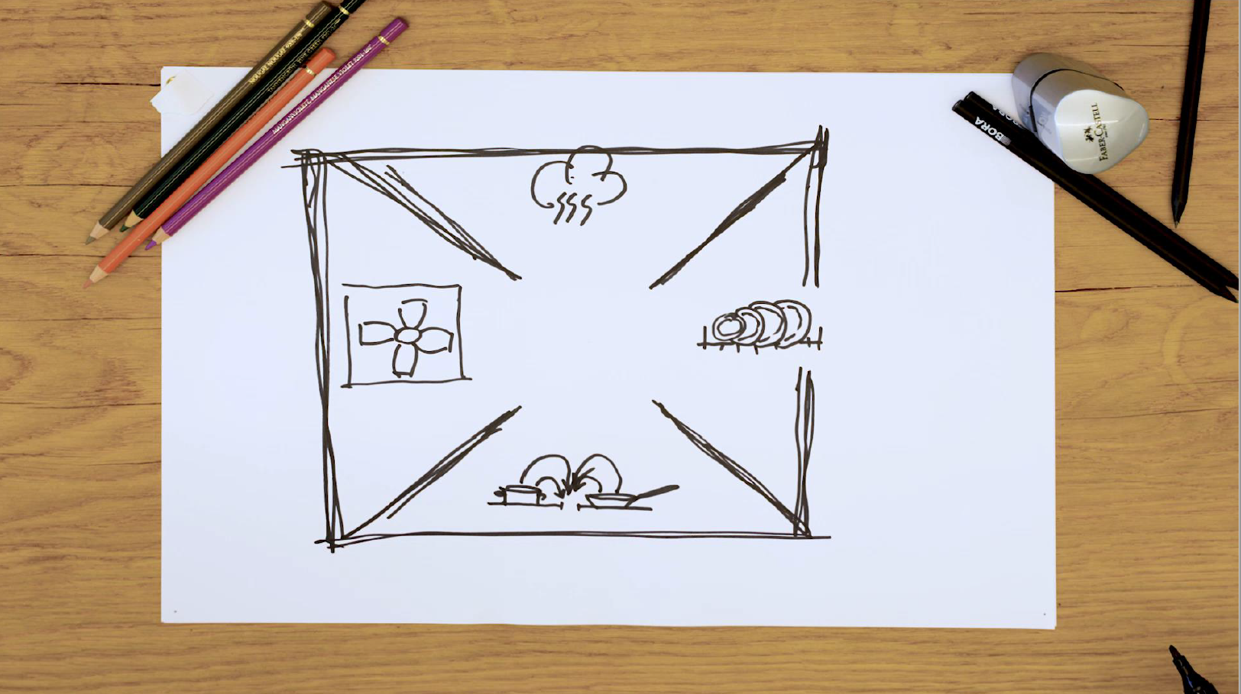

Slide 4


Slide 5


Slide 6


Slide 7

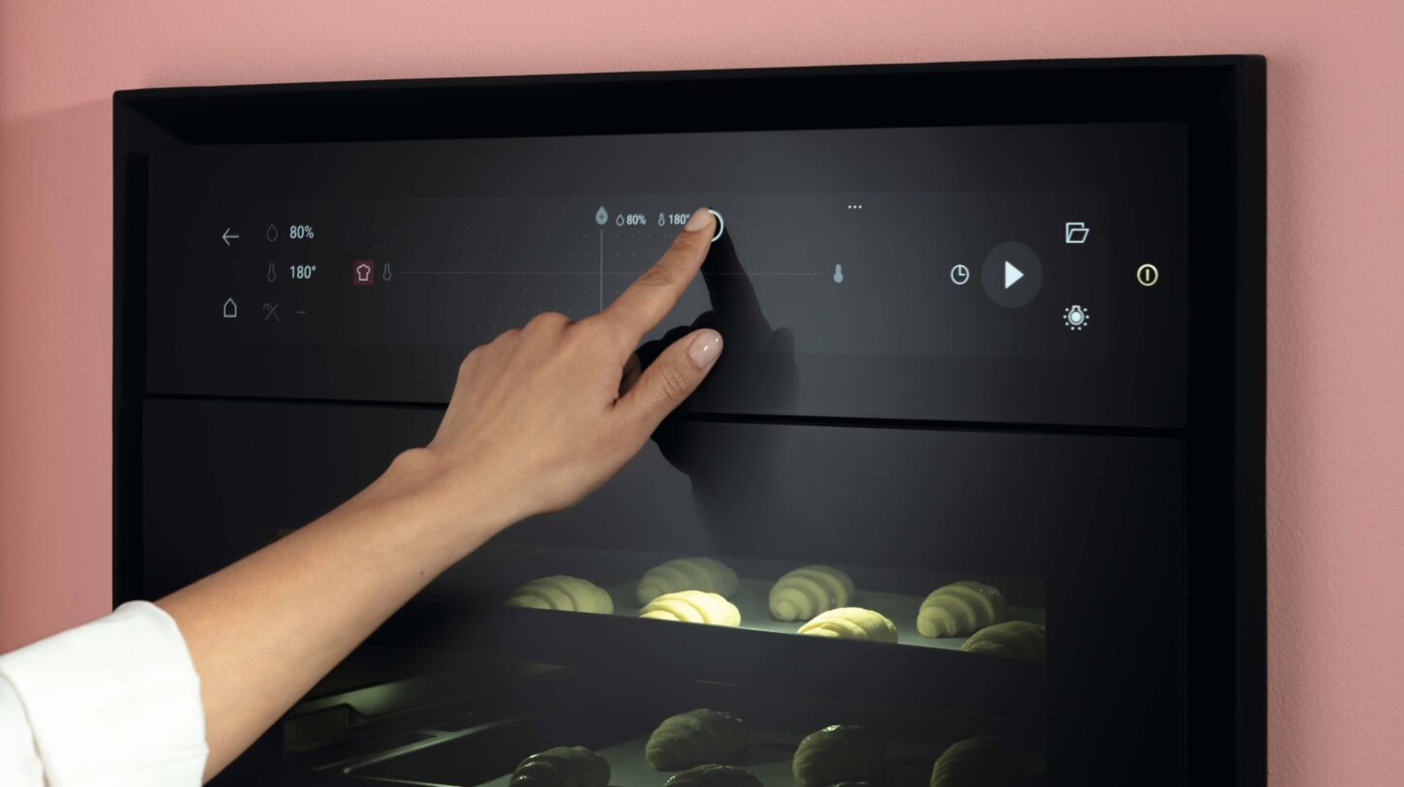
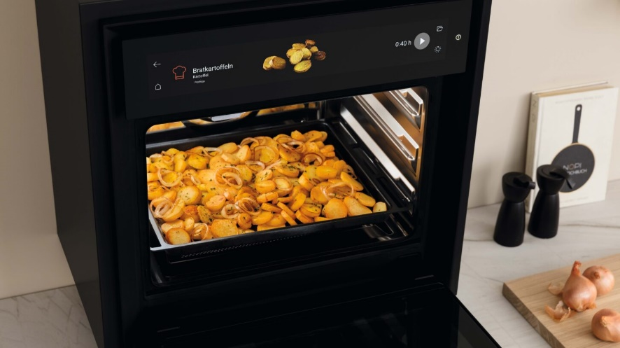
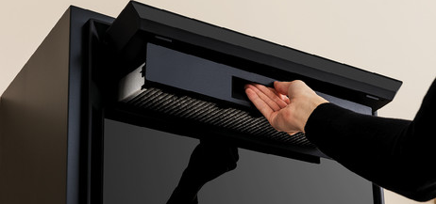
BORA X BO FlexBackofen
Dampfbackofen und Multischublade
Das Profigerät für den Haushaltsbereich
Highlights
Design – formvollendet (Black Panel Frontdesign)
Einfache, intuitive Bedienung
Riesiges, hochklappbares 19-Zoll-Display
Klare Sicht dank automatischer Dampfabsaugung
Integrierter Geruchsfilter
eSwap – einfacher Filterwechsel
Innovative, vollautomatische Reinigung
Höchste Performance / bestes Garergebnis
Voraussichtlich lieferbar ab dem 4. Quartal 2022
Notes:
Garmethoden
Heissluft von 30–230 °C
Feuchtigkeit einstellbar im Bereich
von 100 % / 80 % / 60 % / 40 % / 20 %
Entfeuchtung einstellbar im Bereich
von –20 % / –40 % / –60 % / –80 % / –100 %
Braten
Backen inkl. Dampfstoss und einstellbarer Wassermengen
Überbacken
Schmoren
Dämpfen
Dünsten
Kochen
Simmern
Sous-Vide-Garen
Niedertemperaturgaren
Auftauen
Regenerieren (Aufwärmen)

Slide 8
BORA X BO FlexBackofen
BORA Multischublade
Die BORA Multischublade – das Universalgenie
Highlights
Höchste Performance
  Geschirr Vorwärmen
  Niedertemperatur Garen
  Speisen Regenerieren
  Auftauen
  Warmhalten
Design – formvollendet
  Hochwertig Verarbeitet
  Grifflose Front
  BORA Glasfront oder Küchenschrank Optik
MS290
MS190

Slide 9
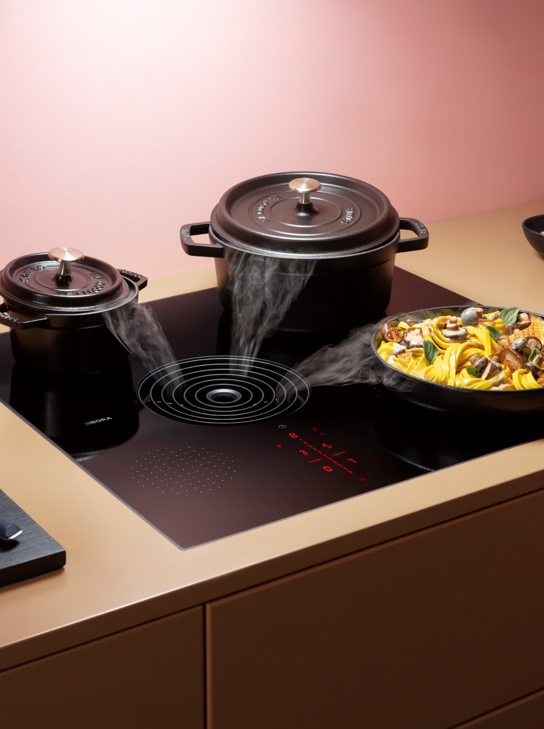
BORA Kochfeldabzugssysteme
BORA S Pure
Das Raumwunder für die Küche
Highlights
Findet auch in 60 cm Küchenschrank seinen Platz
Design - Formschön und durchdacht
Einfache Bedienung
Leichte Reinigung
eSwap - einfacher Filterwechsel von oben
Niedrigste Lautstärke
Maximaler Stauraum
Kompakte Bauweise
Beste Performance
Automatische Abzugssteuerung

Slide 10
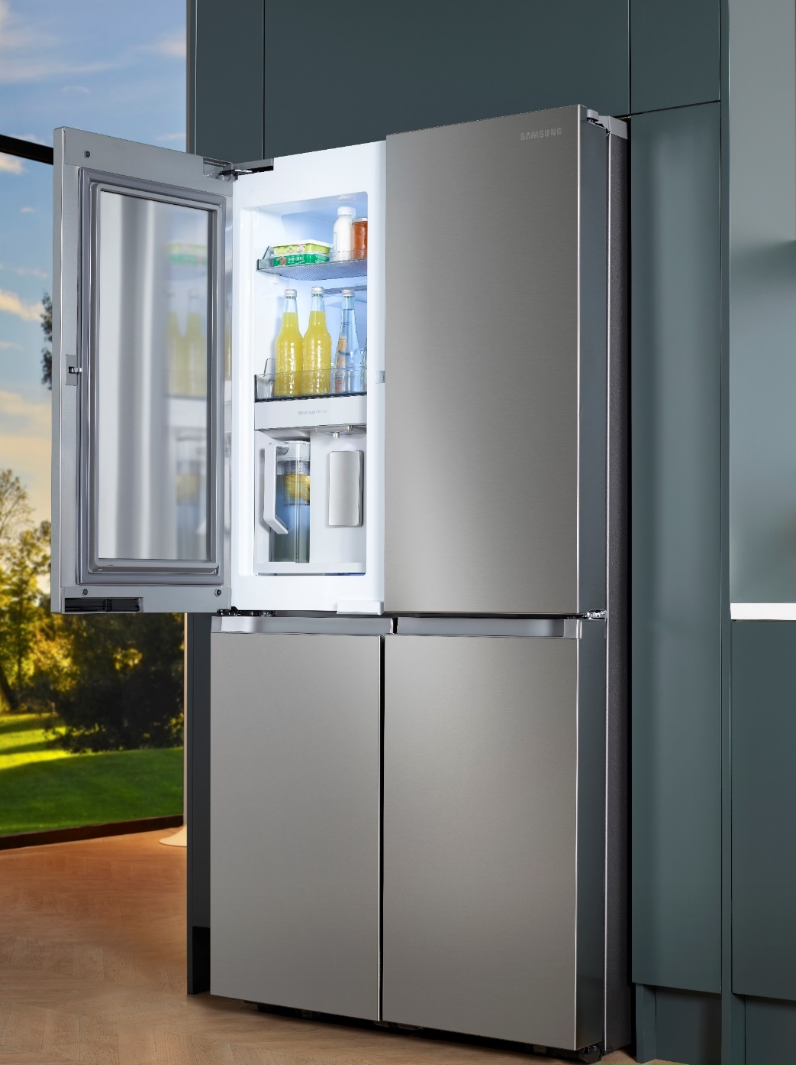
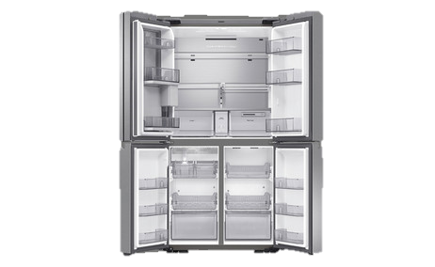
Samsung
Food Center / Side-by-Side
SBS200 French Door – Mehr Platz und Frische
Highlights
Space Max™ – mehr Stauraum (647 Liter)
Beverage Showcase – Getränke stets griffbereit
Inkl. 1.4 L Wasserkrug
NoFrost – nie mehr abtauen
Triple Cooling – drei getrennte Kreisläufe
Flexible Kühlmodi
Dualer Eisbereiter
Metal Cooling

Slide 11
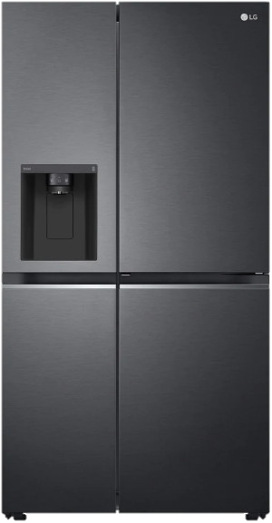
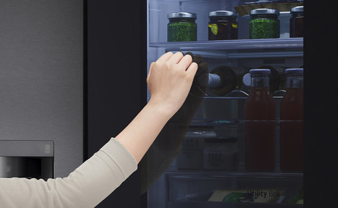
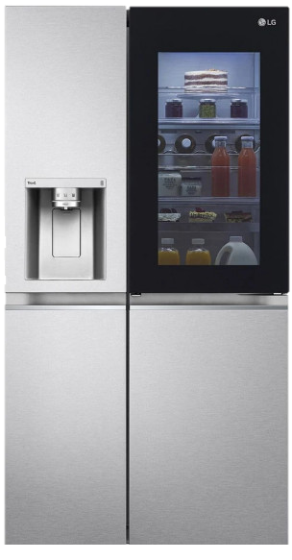

LG Food Center
Erweiterung des Food-Center-Sortiment
Grosses Fassungsvermögen – geringer Platzbedarf
Highlights
InstaView Door-in-Door™ – zweimal klopfen, alles im Blick
Door-in-Door™ – schneller Zugriff, Energie sparen
DoorCooling+™ – schnelle und gleichmässige Kälte
Inverter Linear Compressor™ – leise, sparsam, verlässlich
Total No Frost – nie wieder abtauen
WiFi, ThinQ® – vernetzte Zukunft eingebaut
Metal Fresh – Premium Rückwand
UVnano – deutlich weniger Bakterien am Wasserspender
Eis-, Crushed-Ice- und Wasserspender

Slide 12
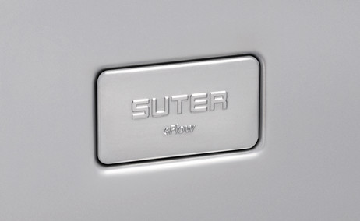
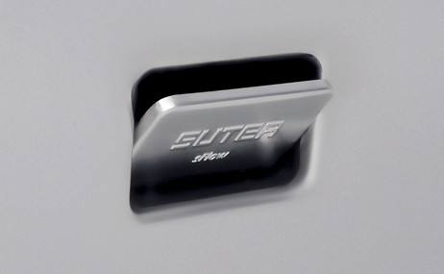
Daneo 7 mm und 12 mm
Spülen / Becken und Überlauftechnik
Schlank und elegant – Reduziert aufs Maximum
Highlights
Eleganter Auftritt
7 oder 12mm Randbreite
sFlow™ Ab- und Überlauftechnik
obenliegendes Sieb
Verdeckter Überlauf mit schwenkbarer Überlaufkappe

Slide 13
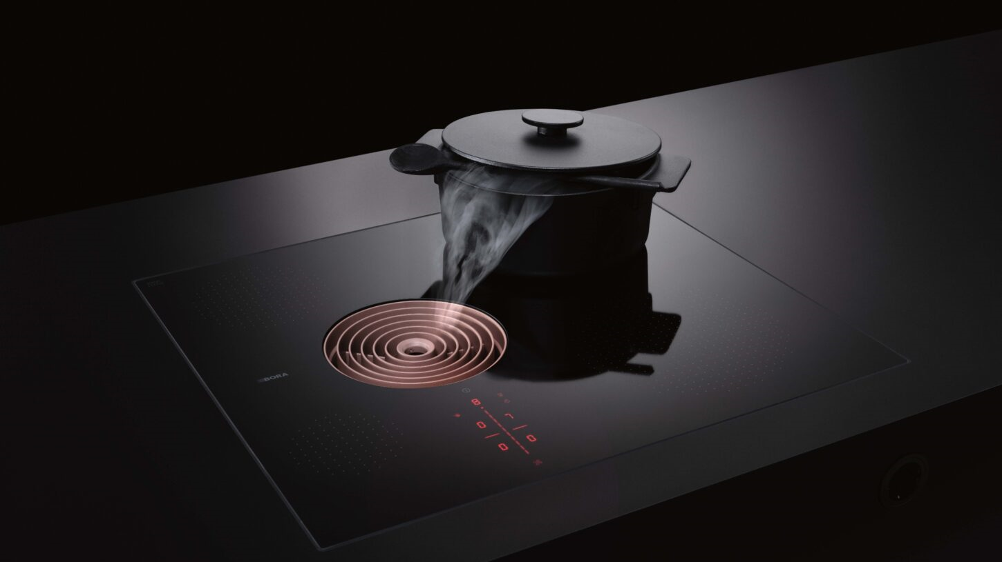
Danke für die Aufmerksamkeit
Wir freuen uns über Ihren
Besuch an unserem Stand

